Slide 1
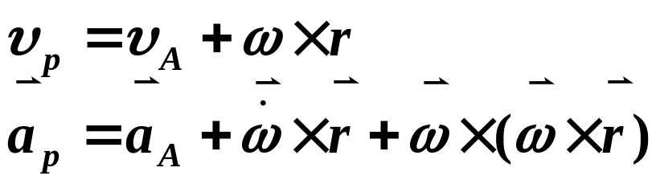
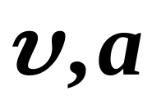
第四章 刚体
解题指导
习题基本类型及解法
刚体运动习题内容广、变化大、计算复杂、不易归纳。常见的习题大体上有以下三种类型：
(1) 已知刚体的运动形式，求刚体上一点P的速度和加速度以及有关运动学量。
基本解法：应用基点法（合成法）
刚体作平面平行运动时， 只有二个分量，作一般运动时有三个分量。

Slide 2

(2) 知力和运动情况，求运动规律
基本解法：应用质心运动定理和角动量定理，也可用拉格朗日方程建立动力学方程，然后求解方程。
(3) 转动惯量(I)、角动量( ) 和动能(T)的计算
基本解法：根据定义计算或由有关的基本定理计算.

Slide 3

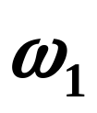
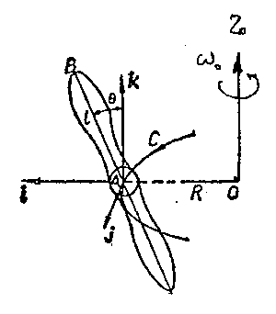
例1 当飞机在空中以定值V沿半径为R的水平圆形轨道C转弯时，求当螺旋桨尖端B与中心A联线和垂线成 角时，B点的速度及加速度。已知螺旋桨的长度AB=l，螺旋桨自身旋转的角速度为 。

Slide 4
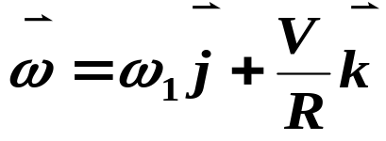
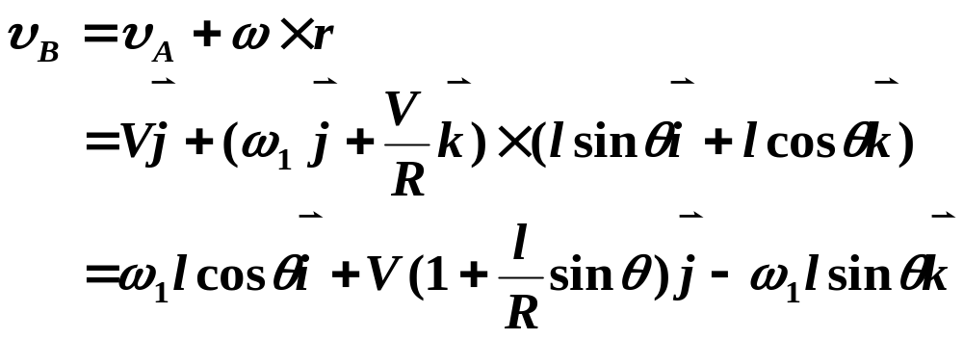
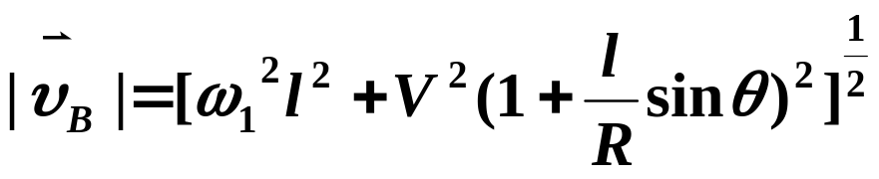
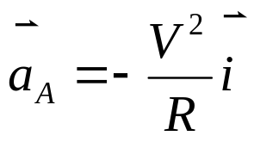
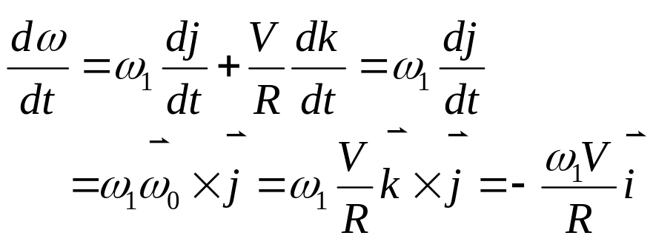
解：螺旋桨作一般运动，取图示的坐标系。
（1）
（1）
（2）

Slide 5
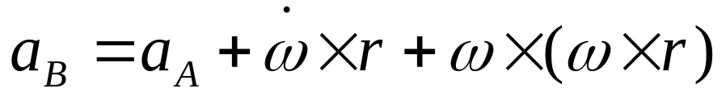
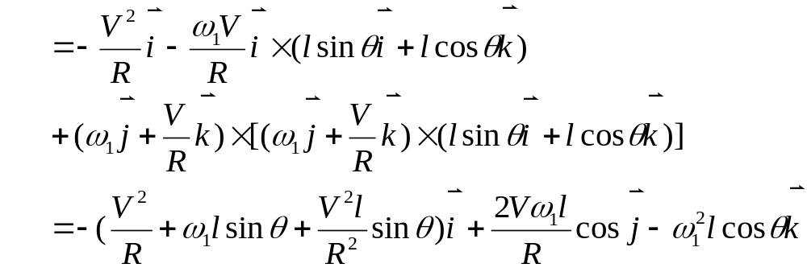
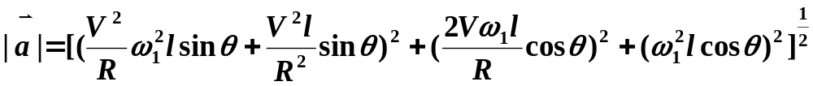

Slide 6
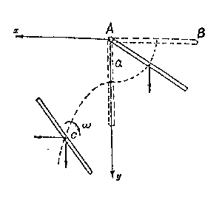
例2 长为2a的均质杆AB，以铰链固结于点A，最初杆由静止从水平位置绕点A转动，当杆通过竖直位置时，去掉铰链使杆成自由体。试证：在 此后的运动中，杆的质心画出一抛物线轨迹；计算: 当杆的质心再下降h距离时，杆共绕了几圈？

Slide 7
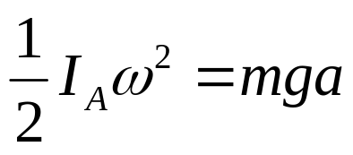
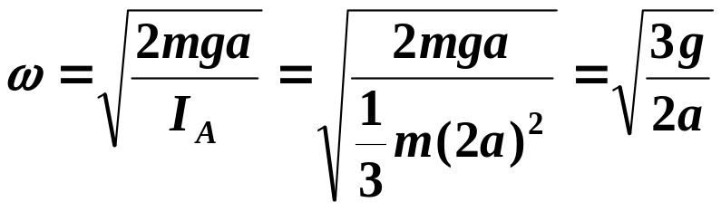
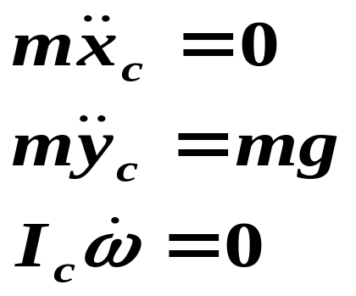
解：杆的运动可分为两个阶段。
第一阶段：杆作定轴转动
由动能定理：
第二阶段：杆在竖直位置被释放后作平面平行运动.
取图示的直角坐标系。根据质心运动定理和角动量
定理，有:

Slide 8
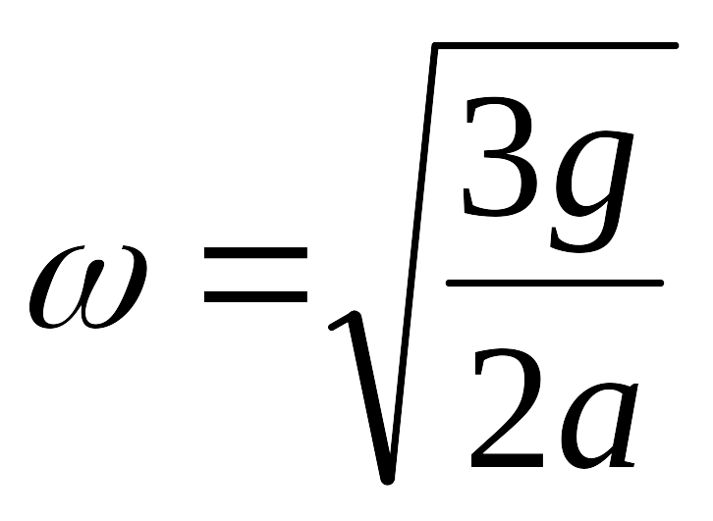
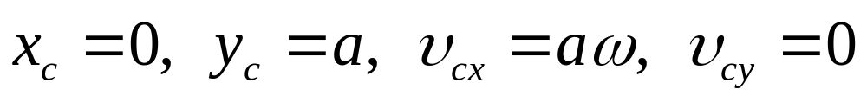
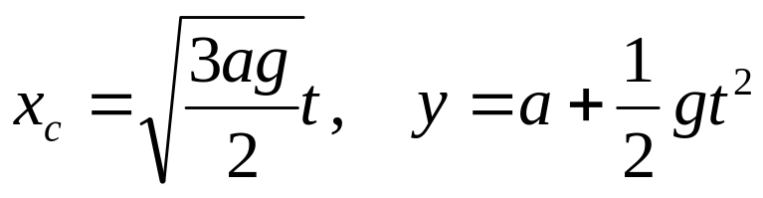
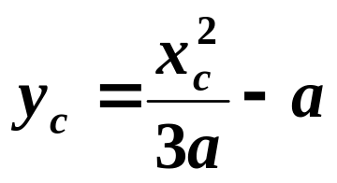
依初始条件：t=0时:
积分以上各式可得:
消去t，得:
（抛物线）

Slide 9
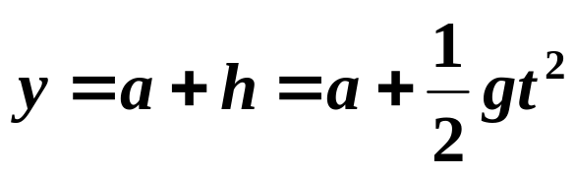
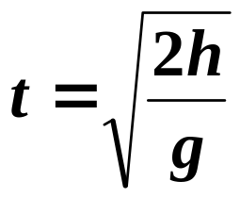
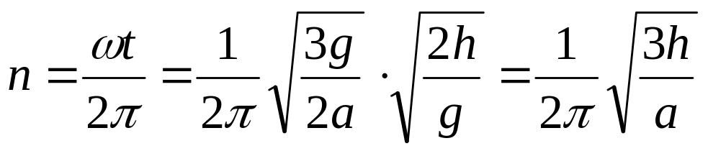
当质心C从离A点为a处下降h距离时，有:
则杆绕质心转动所转的圈数为:

Slide 10
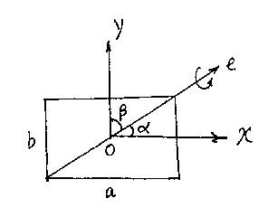
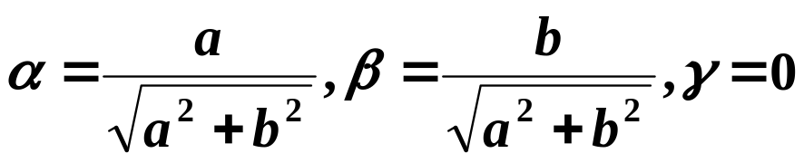
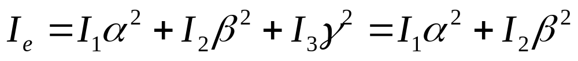
例3 均匀长方形薄片的边长为a与b，质量为m,求此长方形薄片绕其对角线以ω匀速转动时的转动惯量和角动量。
解：如图所示，坐标轴取在惯量主轴上，因:
则转动惯量为:

Slide 11
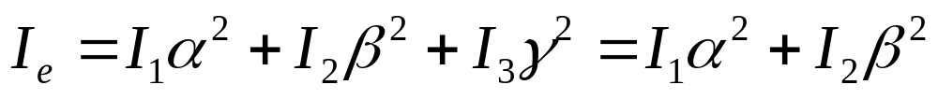
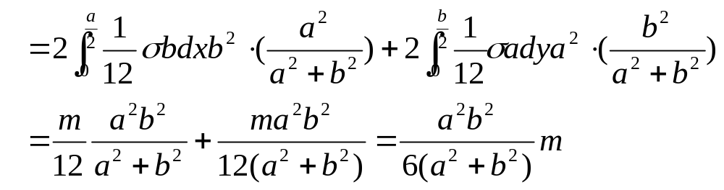
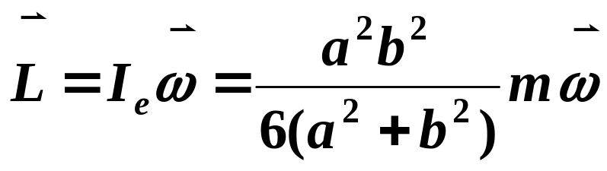
角动量为:

Slide 12
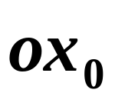


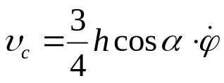
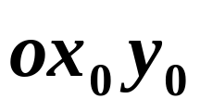
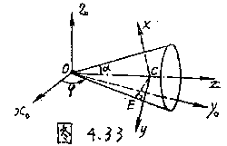
例4 如图所示，均质圆锥体的高为h，质量为m，
为圆锥体与平面接触线同 轴的夹角，质心C在圆锥体轴线上，且距顶点为 ，速率为 求该圆锥体在 平面上作无滑动滚动时的动能。圆锥顶角为2α。

Slide 13
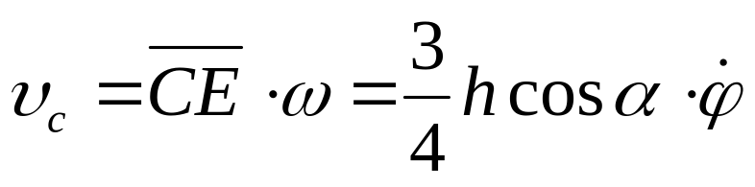
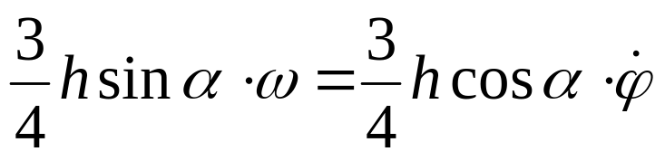
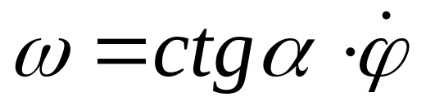
解：圆锥体作定点转动，OE为转动瞬轴。所以:

Slide 14
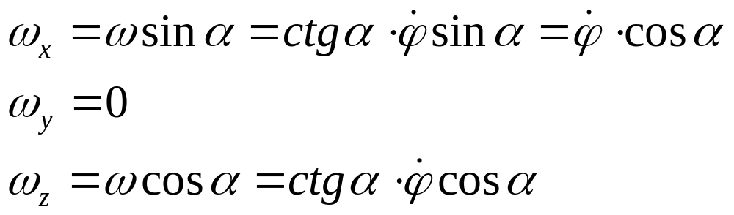
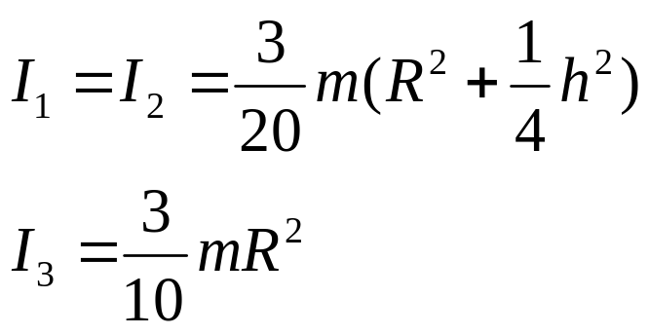


Slide 15
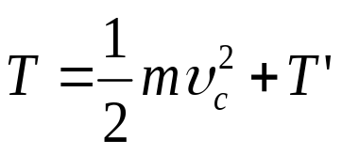
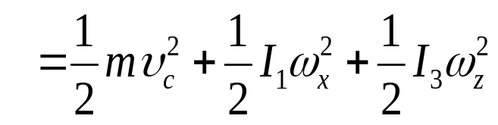
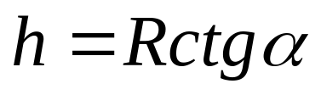

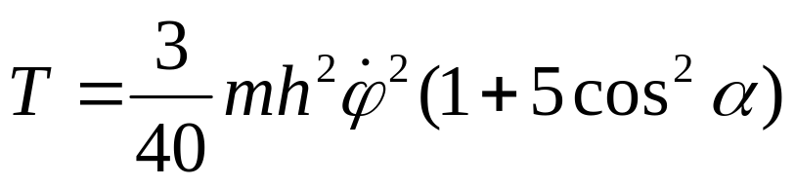
则动能:
当几何关系:
代入,得:

